Slide 1
Recherche et analyse dans le domaine des transports
Module 2 : Collecte et gestion des données sur les transports
Laboratoire 4 : Prétraitement des données
Notes:
# Anglais
Bienvenue au laboratoire 4 du cours Recherche et analyse dans le domaine des transports. Dans ce laboratoire, nous nous concentrerons sur l'une des tâches les plus essentielles de la science des données, à savoir le prétraitement des données, qui joue un rôle clé dans l'analyse et la modélisation liées aux transports. Commençons.
# Français
Bienvenue au laboratoire 4 du cours Recherche et analyse des transports. Dans ce laboratoire, nous nous concentrerons sur l'une des tâches les plus essentielles de la science des données : le prétraitement des données, qui joue un rôle clé dans l'analyse et la modélisation liées aux transports. C'est parti !

Slide 3
Table des matières
Prétraitement des données
Section 1 : Présentation du laboratoire et outils requis ……………..…………………………………………......................... 4
1.1 Objectifs – Prétraitement des données …..……………………….…………………………….………………………… 5
1.2 Contenu du laboratoire et répartition du temps …………….…………………………………………………………… 6
1.3 Outils utilisés dans ce laboratoire …..……..………………………………………………………………….................... 7
Section 2 : Techniques de prétraitement des données …………………………………..……………………………………... 8
2.1 Présentation des techniques de prétraitement des données ….…………………….………………………………. 9
Section 3 : Normalisation du format des données ……………………………………….………………………….. 11
3.1 Qu'est-ce que la normalisation du format des données ? ………………………………….…………………………. 12
3.2 Pourquoi avons-nous besoin de la normalisation du format des données ? …………………….……………….... 13
3.3 Quelles données de transport doivent être normalisées ? …………………………………………………………. 14
3.4 Avantages et défis de la normalisation des formats de données …………………………………………………. 15
3.5 Comment normaliser les données de transport ? ……………………………………………………………………. 17
Notes:
# Anglais
Tout d'abord, voyons ce que comprend ce laboratoire.
Nous commencerons par la section 1 : Présentation du laboratoire et outils requis, où nous aborderons les objectifs du laboratoire, son contenu général et les outils qui seront utilisés.
Ensuite, dans la section 2 : Techniques de prétraitement des données, nous explorerons les étapes clés utilisées pour nettoyer et préparer les ensembles de données brutes.
Après cela, dans la section 3 : Normalisation du format des données, nous apprendrons comment rendre les données cohérentes, par exemple en harmonisant les formats horaires, les devises et les unités de mesure entre différentes sources.
# Français
Tout d'abord, examinons le contenu de ce laboratoire.
Nous commençons par la section 1 : Présentation du laboratoire et outils requis, où nous aborderons les objectifs du laboratoire, le contenu général et les outils utilisés. Ensuite, dans la section 2 : Techniques de prétraitement des données, nous explorerons les étapes clés du nettoyage et de la préparation des jeux de données brutes.
Ensuite, dans la section 3 : Normalisation des formats de données, nous apprendrons à assurer la cohérence des données, notamment en alignant les formats d'heure, les devises et les unités de mesure entre différentes sources.

Slide 4
Table des matières
Pré-traitement des données
Section 4 : Étude de cas …………………………………………………...………………………………..... 19
4.1 Exercice pratique : prétraitement des données brutes présentant des problèmes …..………….. 20
Section 5 : Activité en classe : prétraitement des données ………………………….……………… 23
5.1 Instructions d'utilisation de Google Colab .…………………………………..………………………….. 24
5.2 Activité en classe : prétraitement des données via Python (activité étape par étape) ..…………. 25
Section 6 : Devoirs à la maison ………...…….………………………….…………………………………. 48
6.1 Devoir 1 : Prétraitement des données via Python .…………………………………………………….. 49
Section 7 : Références ………………………………………………………………………………………… 55
7.1 Manuels et tutoriels de référence …………………………………………….…………………………… 56
7.2 Code de référence pour l'activité en classe ..……………………………………………………………. 56
Notes:
# Anglais
Dans la section 4 Étude de cas, nous allons travailler sur un exemple de tableau de données présentant des problèmes simples et appliquer les étapes de prétraitement que nous venons d'apprendre.
La section 5 Activité en classe sera une session pratique utilisant Python dans Google Colab, où nous mettrons en œuvre étape par étape l'ensemble du processus de nettoyage pour un ensemble de données donné.
Dans la section 6, Devoirs, présentez une tâche de suivi que les étudiants devront réaliser chez eux.
Enfin, la section 7 : Références répertorie des manuels, des tutoriels et le lien vers le code de l'activité en classe qui vous seront utiles pour approfondir vos connaissances.
# Français
Dans la section 4, Étude de cas, nous étudierons un exemple de tableau de données avec des problèmes simples et appliquerons les étapes de prétraitement que nous venons d'apprendre.
La section 5, Activité en classe, sera une séance pratique utilisant Python dans Google Colab, où nous implémenterons l'intégralité du processus de nettoyage étape par étape pour un ensemble de données donné.
La section 6, Devoirs, présentera une tâche complémentaire que les élèves devront réaliser à la maison.
Enfin, la section 7, Références, répertoriera des manuels et des tutoriels utiles, ainsi que le lien vers le code de l'activité en classe pour approfondir vos connaissances.

Slide 5
Section 1 :
Présentation du laboratoire et outils requis
Notes:
# Anglais
Nous sommes maintenant dans la section 1 : Présentation du laboratoire et outils requis.
Voyons rapidement en quoi consiste ce laboratoire et quels outils nous allons utiliser.
# Français
Nous voici maintenant à la section 1 : Présentation du laboratoire et outils requis.
Voyons rapidement en quoi consiste ce laboratoire et quels outils nous utiliserons.

Slide 6
1. Présentation du laboratoire et outils requis
1.1 Objectifs : Enseigner les méthodes de préparation des données brutes en vue de leur analyse.
Ce laboratoire vise à enseigner aux étudiants comment nettoyer et préparer les données brutes de transport ou tabulaires avant de les utiliser dans des analyses ou des modélisations.
Vous apprendrez à :
✅ Identifier et traiter les valeurs manquantes, les doublons et les formats incohérents
✅ Appliquer des techniques telles que la standardisation, la normalisation et la mise à l'échelle des caractéristiques
✅ Comprendre et mettre en œuvre la détection des valeurs aberrantes à l'aide des scores Z
✅ Visualiser les données brutes et les données nettoyées à des fins de comparaison
✅ Exporter un ensemble de données nettoyées prêtes à l'emploi pour de futurs projets
À la fin de ce laboratoire, vous disposerez des compétences essentielles pour transformer des données réelles désordonnées en un format fiable pour la recherche et l'analyse dans le domaine des transports.
Notes:
# Anglais
Dans ce laboratoire, nous nous concentrerons sur la manière de nettoyer et de préparer les données brutes pour l'analyse, en particulier les ensembles de données de transport ou tabulaires.
Vous apprendrez à :
Identifier et corriger les valeurs manquantes, les doublons et les problèmes de formatage.
Appliquer des techniques telles que la standardisation, la normalisation et la mise à l'échelle.
Détecter les valeurs aberrantes à l'aide des scores Z.
Visualiser et comparer les données brutes et les données nettoyées.
Exporter votre ensemble de données nettoyées pour une utilisation future.
À la fin de ce laboratoire, vous saurez comment transformer des données réelles désordonnées en ensembles de données fiables et de haute qualité pour la recherche et l'analyse dans le domaine des transports.
# Français
Dans cet atelier, nous nous concentrerons sur le nettoyage et la préparation des données brutes pour l'analyse, en particulier les ensembles de données de transport ou tabulaires.
Vous apprendrez à :
Identifier et corriger les valeurs manquantes, les doublons et les problèmes de formatage ;
Appliquer des techniques telles que la standardisation, la normalisation et la mise à l'échelle ;
Détecter les valeurs aberrantes grâce aux scores Z ;
Visualiser et comparer les données brutes et nettoyées ;
Exporter votre jeu de données nettoyé pour une utilisation ultérieure.
À la fin de cet atelier, vous saurez transformer des données réelles et désordonnées en jeux de données fiables et de haute qualité pour la recherche et l'analyse dans le domaine des transports.

Slide 7
1. Présentation du laboratoire et outils requis
1.2 Contenu du laboratoire et répartition du temps
Dans ce laboratoire, nous explorerons les techniques essentielles de prétraitement des données pour préparer des ensembles de données brutes sur les transports et des tableaux. Les étudiants apprendront à nettoyer, normaliser et visualiser les données à l'aide de Python et de Google Colab.
Section | Thème | Outils | Type d'activité | Activité réalisée par | Durée (min)
1 | Présentation du laboratoire et outils requis | - | Présentation | Enseignant | 10
2 | Techniques de prétraitement des données | - | Présentation | Enseignant | 10
3 | Normalisation du format des données | - | Présentation | Enseignant | 10
4 | Étude de cas | Excel | Pratique | Enseignant + Élève | 15
5 | Activité en classe : prétraitement des données | Python + Google Colab + Excel | Pratique | Enseignant + Élève | 80
6 | Devoirs – Devoir 1 (à la maison, 120 à 180 min) | Python + Google Colab + Excel | Devoirs | Étudiant | 10
Total |  |  |  |  | 135
Notes:
# Anglais
Dans ce laboratoire, nous avons 7 sections principales, et au total, il faudra environ 135 minutes pour réaliser toutes les activités.
Certaines parties seront démontrées étape par étape par l'enseignant, mais les élèves devront suivre et effectuer les mêmes tâches pendant la session.
À la fin de ce laboratoire, les élèves devront faire un devoir à la maison après la session. Il leur faudra environ 120 à 180 minutes pour le terminer.
# Français
Ce laboratoire comprend 7 sections principales, et la réalisation de toutes les activités prendra environ 135 minutes.
Certaines parties seront expliquées étape par étape par l'enseignant, mais les élèves devront suivre et effectuer les mêmes tâches pendant la séance.
À la fin de ce laboratoire, les élèves auront un devoir à faire à la maison après la séance. Comptez entre 120 et 180 minutes.

Slide 8



1. Présentation du laboratoire et outils requis
1.3 Outils utilisés dans ce laboratoire
Pour suivre ce laboratoire, vous devrez utiliser les outils suivants :
✅ Python : Python est le principal outil utilisé pour nettoyer, transformer et analyser l'ensemble de données. Vous écrirez du code Python pour traiter les valeurs manquantes, normaliser les formats et visualiser les données.
✅ Google Colab : Google Colab est une plateforme web gratuite qui vous permet d'exécuter du code Python sans rien installer. Elle vous permet de travailler sur vos scripts Python directement dans votre navigateur et d'enregistrer votre travail sur Google Drive.
✅ Excel : les ensembles de données fournis et vos fichiers nettoyés finaux sont au format CSV. Vous pouvez utiliser Excel pour vérifier et examiner rapidement les données brutes avant de les traiter dans Python.
Notes:
# Anglais
Pour ce laboratoire, nous utiliserons trois outils principaux :
Python pour nettoyer et analyser les données,
Google Colab pour exécuter Python dans votre navigateur, et Excel pour prévisualiser et inspecter rapidement les ensembles de données CSV fournis et les fichiers de sortie nettoyés.
# Français
Pour ce laboratoire, nous utiliserons trois outils principaux :
Python pour nettoyer et analyser les données,
Google Colab pour exécuter Python dans votre navigateur et Excel pour prévisualiser et inspecter rapidement les ensembles de données CSV fournis et les fichiers de sortie nettoyés.

Slide 9
Section 02 :
Techniques de prétraitement des données
Notes:
# Anglais
Dans cette section, nous allons explorer l'une des étapes les plus importantes du prétraitement des données dans tout projet d'analyse de données.
# Français
Dans cette section, nous allons explorer l’une des étapes de prétraitement des données les plus importantes dans tout projet d’analyse de données.

Slide 10
2. Techniques de prétraitement des données
Données → Techniques de prétraitement
1
Nettoyage des données
Supprimer ou corriger les données manquantes, dupliquées ou incorrectes.
2.1 Aperçu des techniques de prétraitement des données
2
Transformation des données
Convertissez les données dans un format utilisable par le modèle.
Les techniques de prétraitement des données consistent à nettoyer, transformer, intégrer et réduire les données brutes afin d'améliorer leur qualité et leur facilité d'utilisation. Cela comprend le traitement des valeurs manquantes, la normalisation des données, l'encodage des variables catégorielles, la sélection des caractéristiques et l'augmentation afin d'améliorer l'analyse et la précision des modèles.
3
Intégration des données
Combinez les données provenant de plusieurs sources.
4
Réduction des données
Simplifiez les données tout en conservant les informations importantes.
5
Augmentation des données
Générer des données supplémentaires pour augmenter la taille de l'ensemble de données.
6
Ingénierie des caractéristiques
Choisissez ou créez les entrées (caractéristiques) les plus importantes pour le modèle.
Notes:
# Anglais
Examinons maintenant les principales techniques de prétraitement des données que nous allons utiliser.
Le prétraitement n'est pas une tâche unique, mais une série d'étapes visant à rendre les données brutes utilisables pour l'analyse ou la modélisation.
Les principales techniques sur lesquelles nous allons nous concentrer sont les suivantes :
Nettoyage des données
Transformation des données
Intégration des données
Réduction des données
Augmentation des données
Ingénierie des caractéristiques
Ces étapes sont essentielles pour préparer les données de transport réelles et garantir des informations précises et fiables.
# Français
Examinons maintenant les principales techniques de prétraitement des données que nous utiliserons. Le prétraitement n'est pas une tâche unique : il s'agit d'une série d'étapes visant à rendre les données brutes exploitables pour l'analyse ou la modélisation.
Les techniques clés sur lesquelles nous nous concentrerons sont : le nettoyage des données, la transformation des données, l'intégration des données, la réduction des données, l'augmentation des données et l'ingénierie des fonctionnalités.
Ces techniques sont essentielles pour préparer les données de transport réelles et garantir des informations précises et fiables.

Slide 11

Transport intelligent - Vidéo
Sûr, intelligent et connecté - Transports
Cette vidéo présente un aperçu des systèmes de transport intelligents qui utilisent la technologie pour améliorer la fluidité du trafic, la sécurité et la mobilité urbaine.
Crédits vidéo : Dassault Systèmes
Lien vers la vidéo :
https://youtu.be/SbWTK96cWaA
Notes:
# Anglais
Voici une vidéo intéressante. Vous y découvrirez comment des systèmes de transport intelligents, sûrs et connectés utilisent les technologies modernes pour améliorer la fluidité du trafic, la sécurité et la mobilité urbaine.
# Français
Voici une vidéo intéressante. Vous y découvrirez comment des systèmes de transport intelligents, sûrs et connectés utilisent les technologies modernes pour améliorer la fluidité du trafic, la sécurité et la mobilité urbaine.

Slide 12
Section 03 :
Normalisation du format des données
Notes:
# Anglais
Dans la section suivante, nous allons nous intéresser à la normalisation des formats de données.
# Français
Maintenant, dans la section suivante, nous examinerons la normalisation du format des données.

Slide 13

3. Normalisation du format des données
3.1 Qu'est-ce que la normalisation des formats de données ?
La normalisation des formats de données, également appelée harmonisation des données, est le processus qui consiste à convertir les données en une structure et un format cohérents afin de permettre une analyse et une intégration précises. Cela est particulièrement important lorsque l'on travaille avec des données provenant de plusieurs sources, où des champs tels que les dates, les unités, les étiquettes ou les conventions de nommage peuvent varier.
Par exemple, un ensemble de données peut enregistrer les distances en kilomètres tandis qu'un autre utilise les miles, ou l'un peut utiliser le format « MM/JJ/AAAA » pour les dates tandis qu'un autre utilise « AAAA-MM-JJ ». La normalisation permet de résoudre ces incohérences avant l'analyse, rendant les données uniformes, comparables et plus faciles à traiter.
Notes:
# Anglais
La normalisation du format des données consiste à s'assurer que les données provenant de différentes sources se présentent sous la même forme.
Par exemple, si un fichier utilise « km » et un autre « mètres », nous les convertirons dans la même unité.
Ou si les dates apparaissent sous la forme « date mois année » à un endroit et « mois date année » à un autre, nous devons également corriger cela.
La normalisation nous aide à fusionner et à analyser les données plus facilement.
# Français
La standardisation des formats de données consiste à garantir la cohérence des données provenant de différentes sources.
Par exemple, si un fichier utilise des « km » et un autre des « mètres », nous les convertirons dans la même unité.
Si les dates s'affichent sous la forme « date mois année » à un endroit et « mois jour année » à un autre, nous devons également corriger ce problème.
La standardisation facilite la fusion et l'analyse des données.

Slide 14
3. Normalisation du format des données
3.2 Pourquoi avons-nous besoin d'une normalisation des formats de données ?
Permettre les comparaisons entre les ensembles de données :
✅ Les différents ensembles de données utilisent souvent des unités (par exemple, kilomètres ou miles) ou des formats (par exemple, format 24 heures ou 12
heures). La normalisation permet de comparer directement les valeurs.
✅ Exemple dans le domaine des transports : harmonisation des données sur les temps de trajet enregistrées en minutes et en heures.
Améliorer la qualité et la cohérence des données :
✅ Les données brutes sur les transports peuvent être incohérentes en raison des différences dans les méthodes ou les outils de collecte.
✅ Exemple : le débit de trafic peut être rapporté toutes les heures dans une région et tous les jours dans une autre. La normalisation permet d'éviter que ces différences ne conduisent à des conclusions erronées.
Préparation à l'analyse et à la modélisation :
✅ De nombreux outils et algorithmes analytiques exigent que les données respectent des formats ou des plages spécifiques.
✅ Exemple : les modèles d'apprentissage automatique fonctionnent souvent mal si les caractéristiques sont à des échelles très différentes
(par exemple : distance parcourue en kilomètres vs coût du trajet en milliers de dollars).
Notes:
# Anglais
Nous avons besoin d'une normalisation des données, car sans elle, nous ne pouvons pas comparer ou combiner correctement les ensembles de données.
Si les formats ou les unités ne sont pas cohérents, nous risquons d'obtenir des réponses erronées, voire de voir l'analyse échouer complètement.
La normalisation évite toute confusion et garantit la cohérence lorsque l'on travaille avec de grands ensembles de données provenant de différents systèmes.
# Français
La normalisation des données est essentielle, car sans elle, il est impossible de comparer ou de combiner correctement les ensembles de données.
Si les formats ou les unités sont incohérents, nous risquons d'obtenir des réponses erronées, voire d'échouer complètement l'analyse.
La normalisation évite toute confusion et garantit la cohérence lors de l'utilisation de grands ensembles de données provenant de systèmes différents.

Slide 15

3. Normalisation du format des données
3.3 Quelles données relatives aux transports doivent être normalisées ?
A. Unités de mesure :
✅ Distance : kilomètres vs miles.
✅ Vitesse : kilomètres par heure (km/h) vs miles par heure (mph).
B. Formats horaires :
✅ Horloge 12 heures vs horloge 24 heures.
✅ Heure UTC vs heure locale.
C. Devises :
✅ Les données tarifaires peuvent devoir être converties dans une devise commune pour
analyse coûts-avantages.
D. Fréquence des données :
✅ Les comptages de trafic enregistrés quotidiennement dans un ensemble de données et toutes les heures dans un autre
doivent être harmonisés à une fréquence commune.
E. Données catégorielles :
✅ Les types de véhicules peuvent être désignés différemment selon les ensembles de données
(par exemple : « voiture » ou « automobile »).
Notes:
# Anglais
Dans cette section, nous passerons rapidement en revue les principaux types de données relatives aux transports qui devraient être normalisés.
Tout d'abord, les unités de mesure, comme les kilomètres et les miles, doivent être harmonisées.
Les formats horaires sont également importants, par exemple l'utilisation du format 24 heures et la définition d'un fuseau horaire commun.
La devise doit être présentée dans un format uniforme, en particulier lors de la comparaison des coûts ou des tarifs.
Vient ensuite la fréquence des données : qu'elles soient horaires, quotidiennes ou hebdomadaires, toutes les séries de données doivent être harmonisées.
Enfin, les valeurs catégorielles, telles que les types de véhicules, doivent utiliser des étiquettes cohérentes, afin d'éviter d'avoir « voiture » dans une colonne et « automobile » dans une autre.
# Français
Dans cette section, nous passerons rapidement en revue les principaux types de données de transport qui devraient être standardisés.
Tout d'abord, les unités de mesure, telles que les kilomètres et les miles, doivent être cohérentes.
Les formats horaires sont également importants, comme l'utilisation du format 24 heures et la définition d'un fuseau horaire commun.
Les devises doivent être au même format, notamment pour comparer les coûts ou les tarifs.
Vient ensuite la fréquence des données : qu'elle soit horaire, quotidienne ou hebdomadaire, tous les ensembles de données doivent être cohérents.
Enfin, les valeurs catégorielles, comme les types de véhicules, doivent utiliser des libellés cohérents, afin d'éviter de se retrouver avec « voiture » dans une colonne et « automobile » dans une autre.

Slide 16

3. Normalisation du format des données
3.4.1 Avantages de la normalisation des données
1. Précision et fiabilité :
L'harmonisation des données réduit le risque d'erreurs causées par des formats ou des échelles incohérents.
2. Meilleure compréhension :
Lorsque les données sont normalisées, les modèles et les tendances deviennent plus clairs et plus faciles à interpréter.
3. Analyse plus rapide :
Les données pré-traitées et normalisées réduisent le temps consacré au nettoyage et à l'alignement des ensembles de données, ce qui permet aux analystes de se concentrer sur les informations.
4. Amélioration de la prise de décision :
Les données de transport normalisées permettent de prendre des décisions politiques et de planification plus sûres et fondées sur des preuves.
Notes:
# Anglais
Alors pourquoi déployons-nous tant d'efforts pour normaliser les données ?
Tout d'abord, cela améliore la précision et la fiabilité. La normalisation des données permet d'éviter les erreurs causées par des formats ou des unités incompatibles.
Deuxièmement, cela nous donne de meilleures informations. Des données propres et cohérentes nous permettent de repérer plus facilement les tendances et les modèles.
Enfin, cela accélère l'analyse. Au lieu de perdre du temps à nettoyer les données à plusieurs reprises, les analystes peuvent se consacrer directement à la prise de décisions.
Et dans l'ensemble, la normalisation favorise une planification plus intelligente et plus fondée sur des données probantes dans le domaine des transports.
# Français
Alors pourquoi déployer tous ces efforts pour normaliser les données ?
Tout d'abord, cela améliore la précision et la fiabilité. La normalisation des données permet d'éviter les erreurs dues à des formats ou des unités incompatibles.
Deuxièmement, elle nous offre de meilleures perspectives. Des données propres et cohérentes nous permettent d'identifier plus facilement les tendances et les schémas.
Troisièmement, elle accélère les analyses. Au lieu de perdre du temps à nettoyer les données à plusieurs reprises, les analystes peuvent prendre des décisions immédiates.
Enfin, la normalisation favorise une planification des transports plus intelligente et davantage fondée sur des données probantes.

Slide 17

3. Normalisation du format des données
Complexité des sources de données :
3.4.2 Défis liés à la normalisation des données
✅ Les données relatives aux transports sont souvent collectées par différents organismes, chacun utilisant ses propres systèmes et formats.
Perte d'informations :
✅ Une simplification excessive des données lors de la normalisation peut entraîner la perte d'informations essentielles.
Besoins en ressources :
✅ La normalisation de grands ensembles de données peut être longue et coûteuse en termes de calcul.
Problèmes liés aux données dynamiques et en temps réel :
✅ Les comptages de trafic enregistrés quotidiennement dans un ensemble de données et toutes les heures dans un autre doivent être harmonisés à une fréquence commune.
Problèmes liés à la sécurité et à la confidentialité des données :
✅ La normalisation des données sensibles (par exemple, la localisation GPS des passagers) nécessite l'anonymisation, le cryptage et le respect du RGPD.
Notes:
# Anglais
Si les avantages sont évidents, la normalisation des données s'accompagne toutefois d'un certain nombre de défis.
Il y a la complexité des sources de données : celles-ci proviennent souvent d'agences ou de systèmes différents, chacun utilisant ses propres formats.
Nous pouvons être confrontés à une perte d'informations : la simplification ou l'arrondi des données peut supprimer des détails utiles.
Troisièmement, les ressources nécessaires : le nettoyage de grands ensembles de données demande du temps, des efforts et parfois des ordinateurs puissants.
Les problèmes liés aux données en temps réel : certaines données de trafic sont enregistrées toutes les heures, d'autres tous les jours. Nous devons les harmoniser à une fréquence cohérente.
Enfin, les questions de confidentialité et de sécurité : si nous normalisons des données sensibles telles que les positions GPS, nous devons protéger la confidentialité à l'aide du cryptage et respecter les réglementations telles que le RGPD.
# Français
Si les avantages sont évidents, la standardisation des données comporte son lot de défis.
Il y a la complexité des sources de données : les données proviennent souvent d'organismes ou de systèmes différents, chacun utilisant ses propres formats.
Nous risquons de perdre des informations : simplifier ou arrondir les données peut supprimer des détails utiles.
Troisièmement, les besoins en ressources : nettoyer de grands ensembles de données demande du temps, des efforts et parfois des ordinateurs puissants.
Les problèmes liés aux données en temps réel : certaines données de trafic sont enregistrées toutes les heures, d'autres quotidiennement. Nous devons les aligner à une fréquence constante.
Et enfin, les préoccupations en matière de confidentialité et de sécurité : si nous standardisons des données sensibles comme la localisation GPS, nous devons protéger la confidentialité par le chiffrement et respecter des réglementations comme le RGPD.

Slide 18
3. Normalisation du format des données
3.5 Comment normaliser les données de transport : meilleures pratiques
1. Comprendre les données sources :
✅ Examiner la manière dont les données ont été collectées et leur format d'origine avant d'appliquer des techniques de normalisation
.
2. Définir un format standard :
✅ Établir une norme commune pour tous les ensembles de données
ex : système métrique pour la distance, ISO 8601 pour l'heure, WGS84 en degrés décimaux (48,2082)
3. Documenter le processus :
✅ Conservez des enregistrements clairs de la manière dont les données ont été normalisées, afin que d'autres puissent reproduire ou vérifier
les résultats.
4. Tirer parti des outils et des logiciels :
✅ Utilisez des outils tels que Python, Excel ou des logiciels spécialisés dans la modélisation des transports (ex : 2) pour une normalisation efficace des formats.
5. Vérifiez et validez les données normalisées
✅ Comparez les résultats avec les données d'origine afin de vérifier qu'aucune erreur n'a été introduite lors de la normalisation.
Notes:
# Anglais
Terminons cette section par quelques bonnes pratiques pour normaliser les données de transport.
Tout d'abord, comprenez la source. Sachez d'où proviennent les données et dans quel format elles se trouvent.
Deuxièmement, définissez un format standard : mettez-vous d'accord sur des éléments tels que l'utilisation du système métrique ou des formats de date ISO.
Troisièmement, documentez toujours le processus. Conservez une trace de ce que vous avez modifié et pourquoi, afin que d'autres puissent comprendre ou reproduire les étapes.
Quatrièmement, utilisez les bons outils. Python, Excel ou un logiciel de transport peuvent vous aider à automatiser la normalisation.
Enfin, vérifiez et validez toujours. Vérifiez vos résultats afin de vous assurer que tout s'est bien passé pendant le processus.
# Français
Terminons cette section par quelques bonnes pratiques pour la normalisation des données de transport.
Tout d'abord, comprenez la source. Sachez d'où proviennent les données et quel est leur format.
Deuxièmement, définissez un format standard, comme l'utilisation du système métrique ou des formats de date ISO.
Troisièmement, documentez systématiquement le processus. Conservez une trace des modifications apportées et de leurs raisons, afin que d'autres puissent comprendre ou répéter les étapes.
Quatrièmement, utilisez les bons outils. Python, Excel ou les logiciels de transport peuvent vous aider à automatiser la normalisation.
Enfin, vérifiez et validez systématiquement vos résultats. Vérifiez vos résultats pour vous assurer qu'aucun problème n'a été détecté au cours du processus.

Slide 19
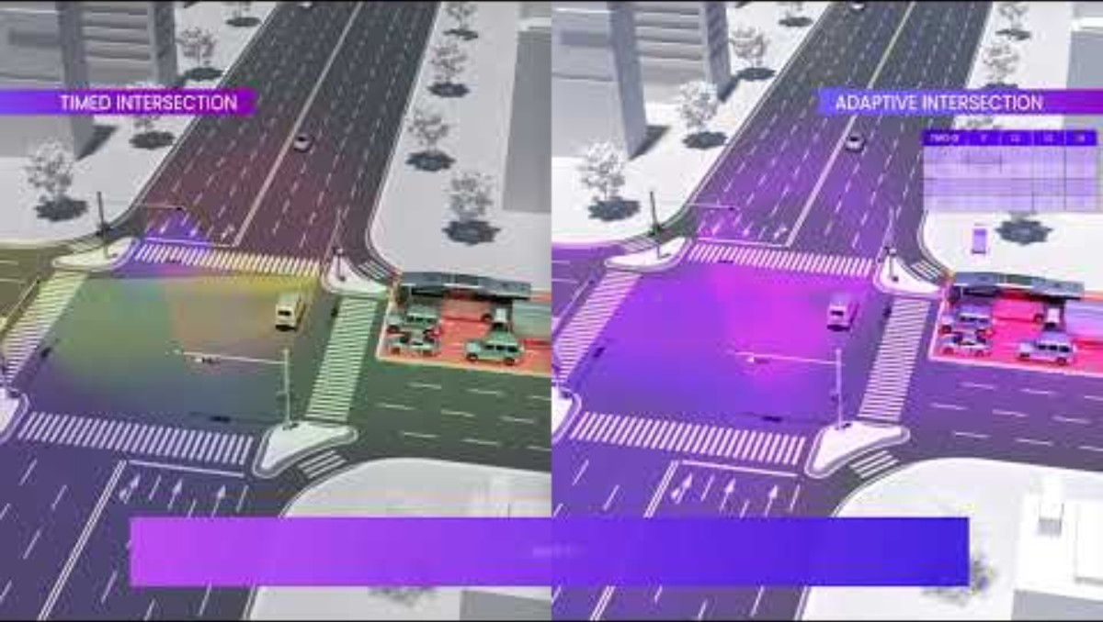
Système de transport intelligent - Vidéo
Principes de base du système de transport intelligent (ITS)
Cette vidéo présente les systèmes de transport intelligents (STI) et montre comment la technologie est utilisée pour rendre les transports plus sûrs, plus rapides et plus efficaces.
Crédits vidéo : bitsensing
Lien vers la vidéo :
https://youtu.be/f_ajC1wtwYA
Notes:
# Anglais
Voici une vidéo intéressante sur les principes fondamentaux des systèmes de transport intelligents. Découvrons comment les STI contribuent à améliorer les transports modernes.
# Français
Voici une vidéo intéressante sur les bases des systèmes de transport intelligents. Voyons comment les STI contribuent à améliorer les transports modernes.

Slide 20
Section 04 :
Étude de cas
Notes:
# Anglais
Nous passons maintenant à la section 4, qui présente une étude de cas simple et pratique pour vous aider à vous exercer au prétraitement des données à l'aide d'un exemple simple.
# Français
Nous passons maintenant à la section 4, qui présente une étude de cas simple et pratique pour vous aider à pratiquer le prétraitement des données avec un exemple simple.

Slide 21
4. Étude de cas
4.1 Exercice pratique : prétraitement des données brutes présentant des problèmes
Identifiez et analysez toutes les erreurs et tous les problèmes de prétraitement dans le tableau ci-dessous, en les traitant un par un afin de garantir la qualité, la cohérence et l'utilisabilité des données pour l'analyse.
Nom | Âge | Salaire (€) | Département | Date d'entrée en fonction | E-mail
John | 25 | 30 000,00 | Ventes | 15/01/2020 | john.doe@email.com
Sarah | 29 | - | Informatique | Manquant | sarah.email.com
Mike | - | 60 000 |  | 10/05/2019 | mike@email
Sarah | 29 | - | Informatique | 01/02/2020 | sarah.email.com
Peter | 34 | N/A | RH | 2020-15-10 | peter@hr.email.com
Laura | 28 | 45 000,00 | Recherche/Développement | 31/07/2020 | laura@email.com
Vous pouvez utiliser le fichier Excel fourni contenant ce tableau. Veuillez copier le tableau dans une nouvelle feuille et lancer le processus de nettoyage manuellement en identifiant et en corrigeant chaque problème étape par étape.
Nom du fichier : « 4.1_Hands-On_Exercise-Preprocessing_Raw_Data_with_Issues.xlsx »
Notes:
# Anglais
Examinons maintenant un exemple d'ensemble de données brutes qui présente plusieurs problèmes.
Le tableau comprend des champs tels que Nom, Âge, Salaire, Service, Date d'entrée et E-mail.
À première vue, ce tableau peut sembler simple, mais il comporte en réalité plusieurs problèmes.
Certaines entrées sont manquantes, d'autres sont en double, et d'autres encore présentent des erreurs de formatage ou des valeurs incohérentes.
C'est exactement le type de jeu de données auquel nous sommes souvent confrontés dans les projets réels, et nous allons maintenant examiner ce qui doit être corrigé.
# Français
Examinons maintenant un exemple de jeu de données brutes présentant plusieurs problèmes.
Le tableau comprend des champs tels que Nom, Âge, Salaire, Service, Date d'entrée en fonction et Adresse e-mail.
À première vue, ce tableau peut sembler simple, mais il présente de nombreux problèmes.
Certaines entrées sont manquantes, d'autres sont des doublons, et d'autres encore présentent des erreurs de formatage ou des valeurs incohérentes.
C'est exactement le type de jeu de données que nous rencontrons souvent dans les projets réels, et nous allons maintenant examiner les points à corriger.

Slide 22
4. Étude de cas
Nomå | Âge | Salaire (€) | Département | Date d'entrée en fonction | E-mail
John | 25 | 30 000,00 | Ventes | 15/01/2020 | john.doe@email.com
Sarah | 29 | - | Informatique | Manquant | Sarah.email.com
Mike | - | 60 000 |  | 10/05/2019 | mike@email
Sarah | 29 | - | Informatique | 01/02/2020 | sarah.email.com
Peter | 34 | N/A | RH | 10/15/2020 | peter@hr.email.com
Laura | 28 | 45 000,00 | Recherche/Développement | 31/07/2020 | laura@email.com
Valeurs manquantes :
Valeurs manquantes dans les colonnes « Âge », « Salaire (€) », « Département »
et « Date d'entrée en fonction »
2. Formats incohérents :
Le format des dates dans la colonne « Date d'entrée » n'est pas cohérent
(ex : 2020-01-15 vs 2019/05/10)
Le format du salaire varie (décimales, absence de devise, etc.)
3. Valeurs incorrectes :
Date invalide 2020-15-10 (le mois ne peut pas être 15)
Valeurs de remplacement telles que N/A dans « Salaire (€) »
4. Lignes en double :
La ligne correspondant à « Sarah » est dupliquée avec des valeurs différentes pour la « Date d'entrée ».
5. Types de données non valides :
Les adresses e-mail contiennent des erreurs (par exemple : domaine manquant dans « mike@email »
ou absence du signe « @ » dans « sarah.email.com »)
6. Espaces ou caractères inutiles :
La colonne « Département » contient une barre oblique (Recherche/Développement) qui
pourrait être standardisée.
7. Valeurs aberrantes et négatives :
Valeurs de remplacement telles que « - » dans « Salaire (€) »
Notes:
# Anglais
Analysons maintenant les problèmes présents dans cet ensemble de données.
Tout d'abord, nous constatons des valeurs manquantes dans plusieurs champs, notamment Âge, Salaire, Service et Date d'entrée.
La colonne Date d'entrée comporte également des formats de date incohérents : par exemple, l'une est écrite sous la forme 2020-01-15, tandis qu'une autre est écrite sous la forme 2019-05-10.
La colonne Salaire présente également des formats incohérents : certaines valeurs comportent des virgules et des décimales, d'autres ne comportent pas de symbole monétaire, et une seule indique « N/A ».
Il y a également une date non valide, 2020-15-10, qui n'est pas un mois réel.
La ligne en double pour Sarah apparaît deux fois, mais avec des dates d'entrée en fonction différentes. Elle doit être supprimée.
Ensuite, nous remarquons des erreurs dans le champ E-mail :
Une adresse e-mail est écrite sous la forme mike@email, sans l'extension de domaine.
Une autre n'a pas le symbole « @ » : sarah.email.com. Ces erreurs doivent être corrigées.
Nous constatons également des problèmes de formatage dans le champ « Department » (Département), comme « Research/Dev » (Recherche/Développement), qui devrait être standardisé.
Il y a même un tiret utilisé à la place d'une valeur, ce qui pose problème lorsque le système attend des chiffres.
Tous ces problèmes doivent être corrigés avant que les données puissent être considérées comme fiables ou utilisées à des fins d'analyse.
# Français
Analysons maintenant les problèmes rencontrés dans cet ensemble de données.
Tout d'abord, nous constatons des valeurs manquantes dans plusieurs champs, notamment « Âge », « Salaire », « Service » et « Date d'entrée en fonction ».
La colonne « Date d'entrée en fonction » présente également des formats de date incohérents : par exemple, l'un d'eux est écrit « 2020 tiret 01 tiret 15 », tandis qu'un autre est écrit « 2019 barre oblique 05 barre oblique 10 ».
La colonne « Salaire » présente également des formats incohérents : certains contiennent des virgules et des décimales, d'autres manquent de symboles monétaires, et l'un d'eux indique simplement « N/A ».
Il existe également une date non valide, le 10/15/2020, qui n'est pas un mois réel.
La ligne en double pour Sarah apparaît deux fois, mais avec des dates d'entrée en fonction différentes. Elle doit être supprimée.
Nous constatons ensuite des erreurs dans le champ « E-mail » :
Une adresse e-mail est écrite comme suit : mike@email, sans l'extension de domaine.
Une autre adresse e-mail ne contient pas le symbole « @ », comme sarah.email.com. Ces problèmes doivent être corrigés.
Nous constatons également des problèmes de formatage dans le champ Département, comme « Recherche/Développement », qui devrait être normalisé. Un tiret remplace même une valeur, ce qui pose problème lorsque le système attend des nombres.
Tous ces problèmes doivent être corrigés avant que les données puissent être fiables ou utilisées à des fins d'analyse.

Slide 23
4. Étude de cas
Nom | Âge | Salaire (€) | Département | Date d'entrée en fonction | E-mail
John | 25 | 30 000,00 | Ventes | 15/01/2020 | john.doe@email.com
Sarah | 29 | - | Informatique | Manquant | Sarah.email.com
Mike | - | 60 000 |  | 10/05/2019 | mike@email
Sarah | 29 | - | Informatique | 01/02/2020 | sarah.email.com
Peter | 34 | N/A | RH | 10/15/2020 | peter@hr.email.com
Laura | 28 | 45 000,00 | Recherche/Développement | 31/07/2020 | laura@email.com
Tableau prétraité :
Nom | Âge | Salaire (€) | Département | Date d'entrée en fonction | E-mail
John | 25 | 30 000,00 | Ventes | 15/01/2020 | john.doe@email.com
Mike | 29 | 60 000,00 | Admin | 10/05/2019 | mike@email.com
Sarah | 29 | 45 000,00 | Informatique | 01/02/2020 | sarah@email.com
Peter | 34 | 45 000,00 | RH | 10/05/2020 | peter@hr.email.com
Laura | 28 | 45 000,00 | Recherche et développement | 31/07/2020 | laura@email.com
Notes:
# Anglais
Après le prétraitement, les données sont propres, cohérentes et prêtes à être analysées. Vous apprendrez à transformer vos données de cette manière dans le cours sur Python de la prochaine session.
# Français
Après le prétraitement, les données sont propres, cohérentes et prêtes à être analysées. Vous apprendrez à transformer vos données de cette manière dans l'activité Python de la prochaine session.

Slide 24
Section 05 :
Activité en classe : prétraitement des données via Python
Notes:
# Anglais
Commençons maintenant notre activité pratique. Dans cette section, nous allons mettre en œuvre tout ce que nous avons appris jusqu'à présent en utilisant Python dans Google Colab. Nous allons passer en revue chaque étape du prétraitement à l'aide d'un ensemble de données réelles, afin que vous puissiez vous exercer et bien comprendre les concepts.
# Français
Commençons maintenant notre activité pratique en classe. Dans cette section, nous mettrons en pratique tout ce que nous avons appris jusqu'à présent en Python dans Google Colab. Nous aborderons chaque étape de prétraitement à l'aide d'un jeu de données réel, afin que vous puissiez vous entraîner et comprendre clairement les concepts.

Slide 25
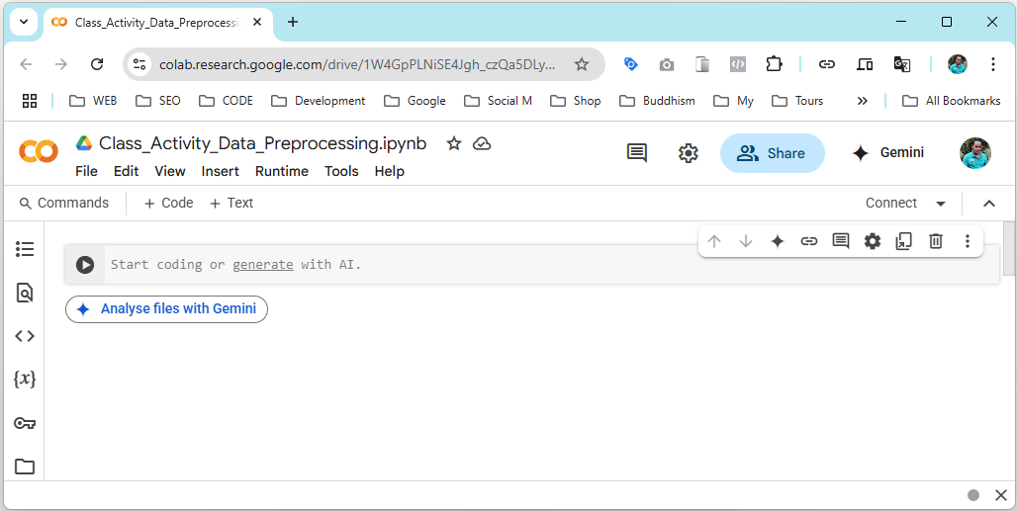
5. Activité en classe : prétraitement des données
5.1 Instructions d'utilisation de Google Colab
Vous devez implémenter le code pour le prétraitement des données à l'aide de Python sur Google Colab. Utilisez le code exemple fourni uniquement à titre indicatif. Vous devez écrire et exécuter votre propre version pour le prétraitement avec le formateur.
Lien vers le code de référence : https://colab.research.google.com/drive/1iMD6hnH4sgZpVkxLVCs4xxbWa3rNmiER?usp=sharing
Instructions :
Comment créer avec Google Colab ?
Rendez-vous sur : https://colab.research.google.com/
Cliquez sur « Nouveau notebook » : Cela créera un fichier Python (.ipynb) vierge dans Colab.
Nommez votre fichier :
ex : Class_Activity_Data_Preprocessing.ipynb
Construisez le modèle : utilisez l'exemple de code fourni pour prétraiter l'ensemble de données donné.
Notes:
# Anglais
Dans cette activité, nous utiliserons Google Colab pour exécuter notre code Python. Un exemple de code vous sera fourni à titre de référence, mais nous vous encourageons à écrire votre propre version pendant le cours. Tout d'abord, rendez-vous sur colab.google.com, puis cliquez sur « New Notebook » (Nouveau bloc-notes) pour démarrer un nouveau projet. Donnez à votre fichier un nom approprié, tel que « Class_Activity_Data_Preprocessing » (Activité en classe_Données_Prétraitement). Ensuite, utilisez le code de référence partagé pour guider votre travail.
# Français
Dans cette activité, nous utiliserons Google Colab pour exécuter notre code Python. Un exemple de code vous sera fourni à titre de référence, mais nous vous encourageons à écrire votre propre version pendant le cours. Rendez-vous d'abord sur colab.google.com, puis cliquez sur « Nouveau bloc-notes » pour démarrer un nouveau projet. Donnez à votre fichier un nom approprié, par exemple « Class_Activity_Data_Preprocessing ». Utilisez ensuite le code de référence partagé pour vous guider.

Slide 26
5. Activité en classe : prétraitement des données
5.2 Activité en classe : prétraitement des données via Python
Ce devoir fait partie du laboratoire 4 : Prétraitement des données dans le cours Recherche et analyse dans le domaine des transports. Vous devez appliquer les techniques apprises pendant la session de laboratoire à un nouvel ensemble de données.
Votre tâche consiste à nettoyer, transformer et visualiser les données à l'aide de Python, puis à documenter votre flux de travail dans un rapport bien structuré.
Objectif du devoir :
L'objectif principal est de convertir un ensemble de données brutes et non structurées en un format propre, organisé et prêt à être analysé, adapté à la modélisation et à une exploration plus approfondie.
Notes:
# Anglais
Commençons maintenant l'activité étape par étape à l'aide de Python dans Google Colab. Nous allons appliquer ensemble chaque tâche de prétraitement directement sur l'ensemble de données.
# Français
Commençons maintenant l'activité de classe étape par étape avec Python dans Google Colab. Nous appliquerons chaque tâche de prétraitement directement sur l'ensemble de données.

Slide 27
5. Activité en classe : prétraitement des données
5.2.1 Activité en classe : ensemble de données
L'ensemble de données contient des informations sur les films et séries Netflix extraites d'IMDb. Il comprend des attributs tels que le titre, le genre, la durée, la note et les recettes brutes. Les données ont été extraites avec succès d'IMDb et sont idéales pour l'application de techniques de prétraitement.
✅ Titre de l'ensemble de données : Nettoyage des films Méthodes de super nettoyage
✅ Source : Kaggle
✅ Lien : https://www.kaggle.com/code/galalqassas/cleaning-movies-super-cleaning-methodologies
✅ Nom de la base de données CSV : movies.csv
✅ Taille du fichier : 3,11 Mo
Vous pouvez prévisualiser l'ensemble de données à l'aide d'Excel ou le charger directement dans Python pour le traiter.
Notes:
# Anglais
Nous utiliserons un ensemble de données provenant de Kaggle pour cette activité. Cet ensemble de données contient des statistiques réelles. Il comprend des informations telles que les titres de films, les notes et les recettes brutes.
Vous pouvez utiliser le lien fourni pour télécharger l'ensemble de données au format csv.
# Français
Pour cette activité, nous utiliserons un ensemble de données Kaggle contenant des statistiques réelles. Il comprend des informations telles que les titres de films, les notes et les revenus bruts. Vous pouvez utiliser le lien fourni pour télécharger l'ensemble de données au format CSV.

Slide 28
3. Instructions pour la tâche
5.2.2 Activité en classe : instructions pour la tâche
Suivez ces étapes à l'aide de Python (de préférence dans Google Colab) :
Étape 1 : Importez les bibliothèques Python nécessaires.
Étape 2 : Importez l'ensemble de données dans Python.
Étape 3 : Visualisez et inspectez les données brutes.
Étape 4 : Effectuez la normalisation du format des données.
Étape 5 : Nettoyez les données.
Étape 6 : Visualiser les données pour comparer les données brutes et les données nettoyées.
Étape 7 : Enregistrer l'ensemble de données nettoyé final sous le nom movies_cleaned.csv.
Vous pouvez simplement suivre l'activité en classe présentée dans les diapositives suivantes et utiliser le même code que celui dont nous discutons pour prétraiter l'ensemble de données.
Notes:
# Anglais
Les étapes à suivre dans cette activité sont les suivantes : importer les bibliothèques, charger les données, visualiser l'ensemble de données brutes, le nettoyer, le normaliser et le comparer aux données brutes, puis enfin enregistrer la version nettoyée. Passons maintenant en revue chacune de ces étapes.
Chaque étape est accompagnée d'un code Python et d'un résultat visuel pour vous aider à comprendre ce qui se passe à chaque étape.
# Français
Les étapes que nous allons suivre dans cette activité sont : importer les bibliothèques, charger les données, visualiser le jeu de données brut, le nettoyer, le standardiser et le comparer aux données brutes, et enfin enregistrer la version nettoyée. Passons en revue chacune de ces étapes.
Chaque étape est accompagnée de code Python et d'une sortie visuelle pour vous aider à comprendre le déroulement de chaque étape.

Slide 29
5. Activité en classe : prétraitement des données
Exemples d'enregistrements bruts tirés de l'ensemble de données :
Notes:
# Anglais
Dans l'ensemble de données, nous pouvons voir différentes colonnes et lignes, et il est évident, après un rapide coup d'œil, qu'il existe de nombreux problèmes, tels que des formats incohérents et des valeurs manquantes.
# Français
Dans l'ensemble de données, nous pouvons voir différentes colonnes et lignes, et il est clair, d'un coup d'œil rapide, qu'il existe de nombreux problèmes, tels que des formats incohérents et des valeurs manquantes.

Slide 30
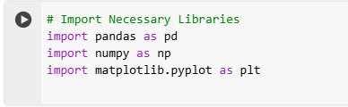
5. Activité en classe : prétraitement des données
Étape 1 : Importer les bibliothèques Python nécessaires
Cette étape importe les bibliothèques Python essentielles pour l'analyse et la visualisation des données :
pandas pour la gestion des tableaux de données
numpy pour les opérations numériques
matplotlib et seaborn pour le traçage
Notes:
# Anglais
Dans cette étape, nous importons les bibliothèques Python nécessaires à l'analyse et à la visualisation. Nous utilisons Pandas pour le traitement des données, NumPy pour les opérations numériques et Matplotlib pour la création de graphiques.
# Français
Dans cette étape, nous importons les bibliothèques Python nécessaires à l'analyse et à la visualisation. Nous utilisons Pandas pour la gestion des données, NumPy pour les opérations numériques et Matplotlib pour la création de graphiques.

Slide 31
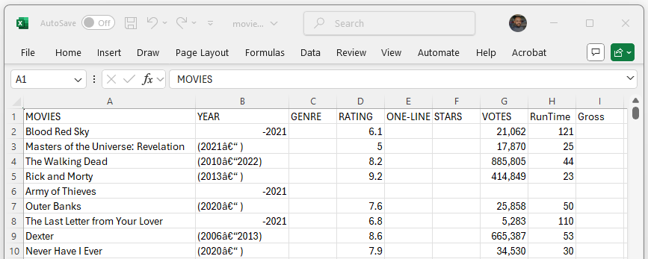
5. Activité en classe : prétraitement des données
Étape 2 : Importer l'ensemble de données dans Python
Nous chargeons l'ensemble de données à partir d'un fichier CSV dans un DataFrame appelé movies_df. Ce fichier contient des données relatives aux films, telles que la note, les recettes brutes, les votes, la durée, etc.
Notes:
# Français
Nous chargeons maintenant notre ensemble de données. Nous utilisons un fichier CSV nommé « movies.csv » qui contient des données sur les films. Il comprend les champs films, année, genre, note, résumé, étoiles, votes, durée et recettes.
Nous le chargeons dans un DataFrame appelé « movies_df ».
# Français
Nous chargeons maintenant notre jeu de données. Nous utilisons un fichier CSV nommé « movies.csv » contenant les données des films. Ces données incluent les champs suivants : films, année, genre, classement, une ligne, étoiles, votes, durée et recettes brutes. Nous le chargeons dans un DataFrame nommé « movies_df ».

Slide 32

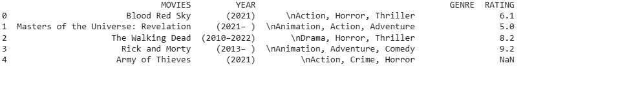
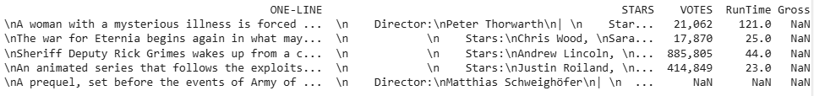
5. Activité en classe : prétraitement des données
Étape 3 : Visualiser et inspecter les données brutes
3.1 Afficher les 5 premières lignes des données brutes :
Imprime les premières lignes de l'ensemble de données afin d'avoir une idée de sa structure et de son contenu.
Résultat :
Notes:
# Anglais
Ensuite, nous affichons les cinq premières lignes de l'ensemble de données. Cela nous aide à comprendre rapidement la structure et à nous faire une idée du type de données avec lesquelles nous travaillons.
# Français
Ensuite, nous affichons les cinq premières lignes de l'ensemble de données. Cela nous permet de comprendre rapidement la structure et d'avoir une idée du type de données avec lesquelles nous travaillons.

Slide 33

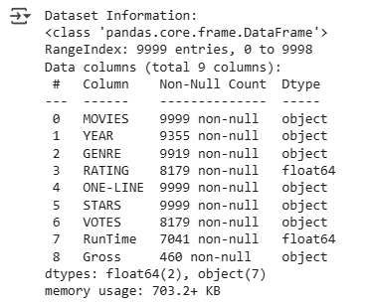
5. Activité en classe : prétraitement des données
3.2 Aperçu de l'ensemble de données
.info() donne un aperçu des colonnes, des types de données et des valeurs manquantes.
Résultat :
Notes:
# Anglais
À l'aide de la fonction .info, nous obtenons un résumé de l'ensemble de données. Elle nous indique le nombre de lignes et de colonnes, les types de données contenues dans chaque colonne et s'il y a des valeurs manquantes.
# Français
Grâce à la fonction .info, nous obtenons un résumé de l'ensemble de données. Il indique le nombre de lignes et de colonnes, le type de données contenues dans chaque colonne et les éventuelles valeurs manquantes.

Slide 34

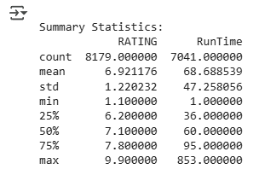
5. Activité en classe : prétraitement des données
3.3 Résumé statistique des colonnes numériques
.describe() fournit des informations statistiques telles que la moyenne, la médiane et l'écart type.
Résultat :
Notes:
# Anglais
Ensuite, la commande describe nous fournit des détails statistiques sur les colonnes numériques. Cela inclut le nombre, la moyenne, le minimum, le maximum et les centiles. Cela nous aide à détecter les valeurs aberrantes et à repérer les problèmes potentiels.
# Français
Ensuite, la commande describe fournit des informations statistiques sur les colonnes numériques. Cela inclut le nombre, la moyenne, le minimum, le maximum et les percentiles. Elle nous aide à détecter les valeurs aberrantes et à repérer les problèmes potentiels.

Slide 35
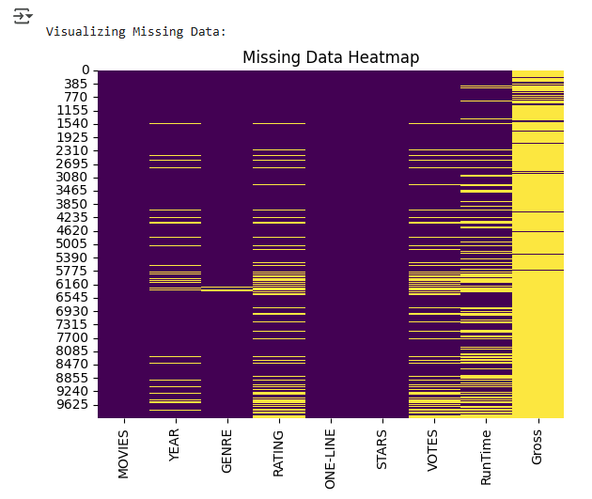
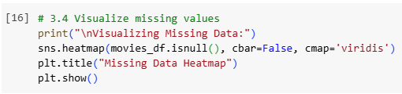
5. Activité en classe : prétraitement des données
3.4 Visualiser les valeurs manquantes
Résultat :
Cette carte thermique montre les parties de l'ensemble de données qui comportent des valeurs manquantes. Les zones claires indiquent les entrées manquantes. Elle nous aide à déterminer les zones qui doivent être nettoyées.
Notes:
# Français
Nous créons maintenant une carte thermique pour montrer les valeurs manquantes dans l'ensemble de données. Les points lumineux de cette carte thermique indiquent les endroits où des valeurs sont manquantes. Il s'agit d'un moyen rapide et facile d'évaluer visuellement les endroits qui doivent être nettoyés.
# Français
Nous créons maintenant une carte thermique pour afficher les valeurs manquantes dans l'ensemble de données. Les points lumineux de cette carte indiquent les valeurs manquantes. C'est un moyen simple et rapide d'évaluer visuellement les points à nettoyer.

Slide 36
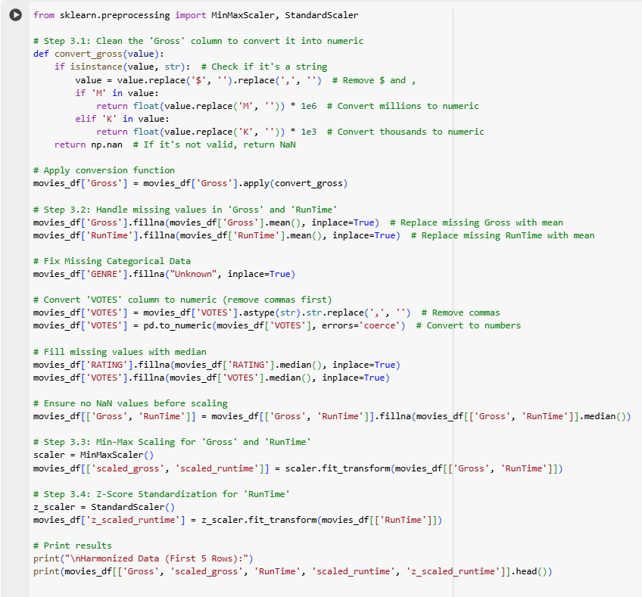
5. Activité de classe : prétraitement des données
Étape 4 : effectuer la normalisation du format des données
Actions clés :
Convertir « Gross » en format numérique en supprimant $, M ou K.
Remplissez les valeurs manquantes dans les colonnes numériques (Gross, RunTime, Rating, Votes) en utilisant la moyenne ou la médiane.
Nettoyage catégoriel, par exemple en remplissant les champs Genre manquants avec « Inconnu ».
Supprimer les virgules dans la colonne votes et convertir en numérique.
Mise à l'échelle min-max (scaled_gross, scaled_runtime) : remise à l'échelle entre 0 et 1.
Normalisation par score Z (z_scaled_runtime) : normalisation à la moyenne = 0 et à l'écart type = 1.
Cela permet de comprendre à quel point une valeur est éloignée de la moyenne. Si une valeur a un score Z de 0, cela signifie qu'elle est exactement dans la moyenne. Les scores positifs ou négatifs indiquent dans quelle mesure elle est supérieure ou inférieure à la moyenne.
Notes:
# Français
Au cours de cette étape importante, nous nettoyons et normalisons nos données. Tout d'abord, nous convertissons la colonne « Gross » (Brut) en un format numérique propre. Ensuite, nous remplissons les valeurs manquantes dans les colonnes telles que Gross, RunTime, Rating et Votes à l'aide de moyennes ou de médianes. Nous corrigeons également les colonnes de texte telles que Genre en remplaçant les entrées manquantes par « Inconnu ». Nous mettons ensuite à l'échelle les colonnes numériques à l'aide de la normalisation Min-Max et Z-score. Cela permet de préparer nos données pour la modélisation future.
# Français
Lors de cette étape importante, nous nettoyons et standardisons nos données. Nous convertissons d'abord la colonne « Brut » en un format numérique propre. Ensuite, nous remplissons les valeurs manquantes dans les colonnes telles que « Brut », « Durée d'exécution », « Note » et « Votes » à l'aide de moyennes ou de médianes. Nous corrigeons également les colonnes de texte telles que « Genre » en remplaçant les entrées manquantes par « Inconnu ». Nous mettons ensuite à l'échelle les colonnes numériques à l'aide de la standardisation Min-Max et Z-score. Cela prépare nos données pour la modélisation future.

Slide 37
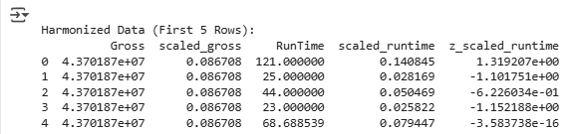
5. Activité en classe : prétraitement des données
Résultat :
Cette étape couvre les techniques de normalisation du format des données, telles que la mise à l'échelle et la standardisation, qui permettent de préparer les données pour la modélisation ou la visualisation.
Notes:
# Anglais
Voici le résultat après avoir nettoyé et normalisé les données.
# Français
Voici le résultat après nettoyage et standardisation des données.

Slide 38
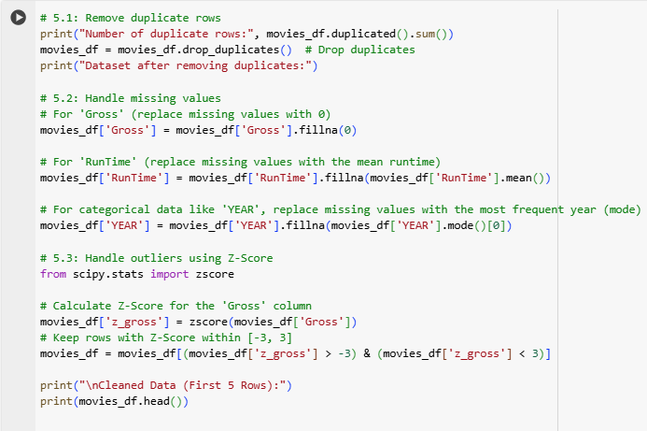
5. Activité en classe : prétraitement des données
Étape 5 : Nettoyage des données
5.1 Traitement des valeurs manquantes, des doublons et des valeurs aberrantes
Au cours de cette étape, nous améliorons la qualité des données en :
Supprimant les lignes en double pour éviter les redondances.
Remplir les valeurs manquantes :
• Les valeurs brutes sont définies sur 0 si elles sont manquantes.
• RunTime est remplacé par sa valeur moyenne.
• YEAR est complété en utilisant l'année la plus courante
(mode).
Traitement des valeurs aberrantes dans la colonne Gross à l'aide du
Z-Score. Nous ne conservons que les lignes où le Z-Score se situe entre -3 et +3, en supprimant les valeurs extrêmes.
En supprimant les lignes où le score Z de la valeur « Brut » est inférieur à -3 ou supérieur à +3, nous éliminons ces valeurs aberrantes extrêmes afin d'améliorer la fiabilité de l'analyse et d'éviter des résultats biaisés.
Notes:
# Français
Ici, nous allons plus loin dans le nettoyage. Tout d'abord, nous supprimons les lignes en double pour éviter les redondances. Ensuite, nous traitons les valeurs manquantes : Gross est défini sur zéro, RunTime est rempli avec la moyenne et YEAR est rempli avec la valeur la plus courante. Enfin, nous utilisons le score Z pour supprimer les valeurs aberrantes de la colonne Gross.
# Français
Ici, nous allons plus loin dans le nettoyage. Nous commençons par supprimer les lignes en double pour éviter la redondance. Ensuite, nous traitons les valeurs manquantes : la valeur brute est définie sur zéro, la durée d'exécution est renseignée avec la moyenne et l'année est renseignée avec la valeur la plus courante. Enfin, nous utilisons le score Z pour supprimer les valeurs aberrantes de la colonne brute.

Slide 39
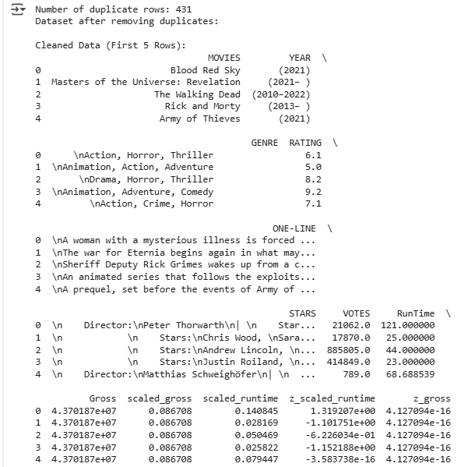
5. Activité de classe : prétraitement des données
Résultat :
L'ensemble de données nettoyé affiche désormais des valeurs uniformes et fiables. Les entrées manquantes ont été complétées, les doublons supprimés et les valeurs aberrantes extrêmes filtrées.
Comme le montre le résultat, les colonnes telles que Gross, RunTime et YEAR sont désormais complètes, et une nouvelle colonne z_gross permet de confirmer que les données se situent dans des limites statistiques acceptables. Les données sont prêtes pour une analyse ou une modélisation plus approfondie.
Notes:
# Anglais
Après nettoyage, nous disposons d'un ensemble de données beaucoup plus cohérent et exploitable. Toutes les valeurs manquantes ont été complétées, les doublons supprimés et les valeurs aberrantes éliminées. La nouvelle colonne z_gross nous aide à confirmer que toutes les valeurs se situent dans une fourchette statistique normale.
# Français
Après nettoyage, nous disposons d'un ensemble de données beaucoup plus cohérent et exploitable. Toutes les valeurs manquantes sont complétées, les doublons supprimés et les valeurs aberrantes tronquées. La nouvelle colonne z_gross nous permet de confirmer que toutes les valeurs se situent dans une plage statistique normale.

Slide 40
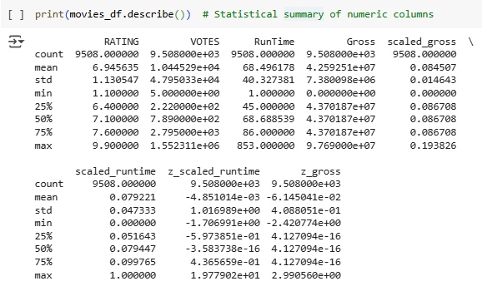
5. Activité en classe : prétraitement des données
5.2 Résumé statistique des colonnes numériques
Cette commande fournit un résumé rapide de toutes les colonnes numériques du jeu de données.
Elle affiche des statistiques clés telles que :
nombre (valeurs non manquantes)
moyenne
écart type
Min
25e, 50e et 75e centiles
Max
Ces valeurs nous aident à comprendre la distribution des données, à détecter les valeurs aberrantes et à identifier les anomalies possibles dans l'ensemble de données.
Résultat
Notes:
# Anglais
Ce résumé mis à jour montre que nous avons réussi à combler les valeurs manquantes. Chaque colonne contient désormais des valeurs valides. Ces statistiques permettent également de confirmer que les données se situent dans les fourchettes attendues.
# Français
Ce résumé mis à jour montre que nous avons correctement complété les valeurs manquantes. Chaque colonne contient désormais des valeurs valides. Ces statistiques permettent également de confirmer que les données se situent dans les plages attendues.

Slide 41
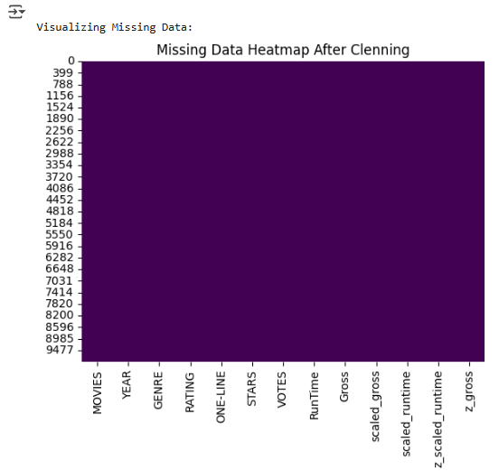
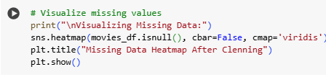
5. Activité de classe : prétraitement des données
Étape 6.1 : Visualiser les données pour comparer les données brutes et les données nettoyées
Dans cette étape, nous utilisons une carte thermique pour confirmer visuellement que l'ensemble de données est propre.
La carte thermique met en évidence les valeurs manquantes, le cas échéant, sous forme de taches lumineuses.
Après le nettoyage, cette visualisation ne devrait présenter aucune lacune visible, ce qui signifie que toutes les valeurs manquantes ont été traitées avec succès.
Il s'agit d'un moyen rapide et efficace de valider votre travail de prétraitement avant de passer à l'étape suivante de l'analyse.
Résultat :
Notes:
# Anglais
Nous utilisons à nouveau la carte thermique pour confirmer que toutes les valeurs manquantes ont été traitées. L'absence de zones claires signifie que les données ont été entièrement nettoyées. Il s'agit d'un contrôle visuel rapide permettant de vérifier votre travail.
# Français
Nous utilisons ici à nouveau la carte thermique pour confirmer que toutes les valeurs manquantes ont été traitées. L'absence de zones claires signifie que les données sont entièrement nettoyées. Il s'agit d'une vérification visuelle rapide pour vérifier votre travail.

Slide 42
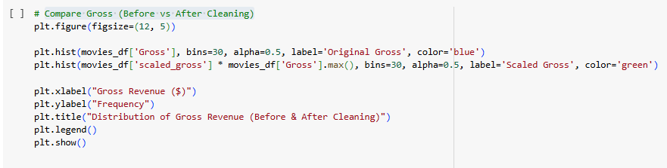
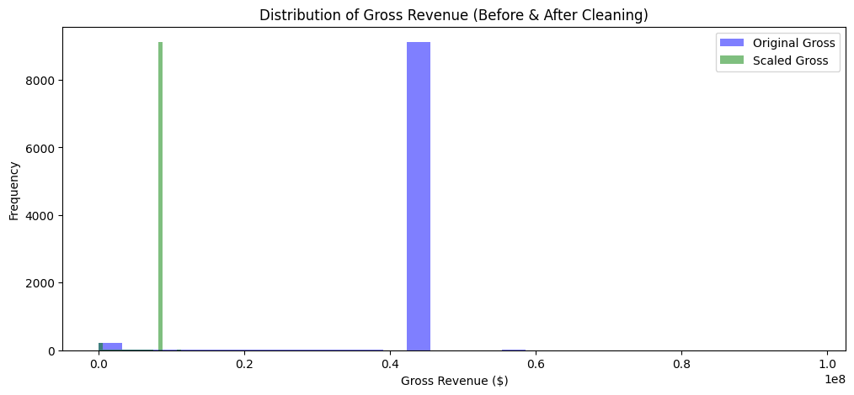
5. Activité en classe : prétraitement des données
6.2 Comparaison brute (avant et après nettoyage)
Résultat :
Notes:
# Anglais
Cet histogramme montre le revenu brut avant et après nettoyage et mise à l'échelle. Nous pouvons clairement voir comment les valeurs mises à l'échelle ont une distribution plus cohérente et sont plus faciles à comparer entre les enregistrements.
# Français
Cet histogramme montre le chiffre d'affaires brut avant et après nettoyage et mise à l'échelle. Nous constatons clairement que les valeurs mises à l'échelle présentent une distribution plus cohérente et sont plus faciles à comparer entre les enregistrements.

Slide 43
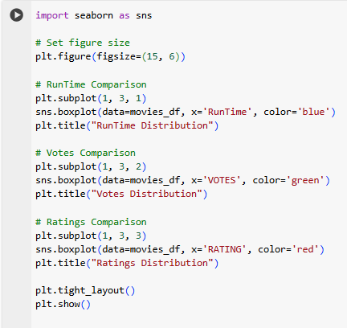
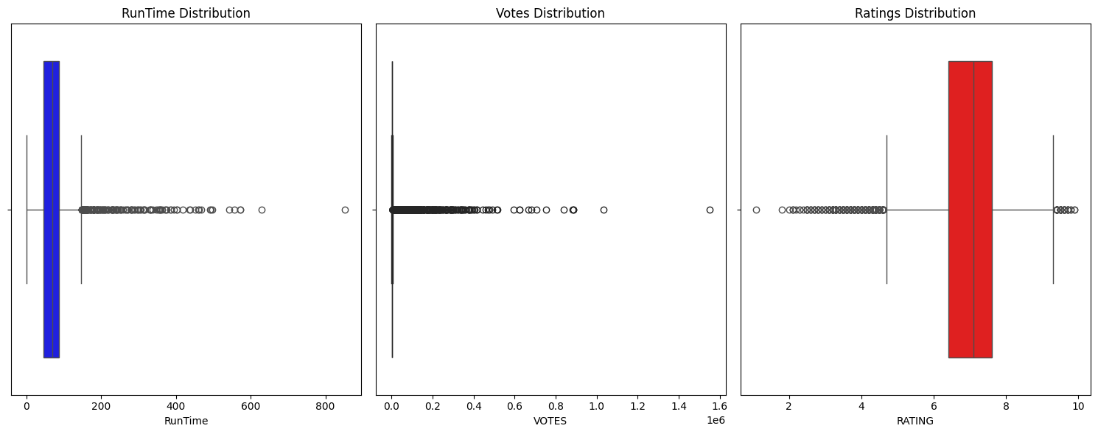
5. Activité en classe : prétraitement des données
6.3 Visualisation de la distribution des caractéristiques clés
Résultat :
Notes:
# Anglais
Ici, nous utilisons des boîtes à moustaches pour examiner la distribution de RunTime, Votes et Ratings. Ces graphiques permettent de détecter les valeurs aberrantes et montrent comment les données nettoyées se répartissent entre chaque caractéristique.
# Français
Ici, nous utilisons des boîtes à moustaches pour analyser la distribution des durées d'exécution, des votes et des notes. Ces graphiques permettent de détecter les valeurs aberrantes et de montrer comment les données nettoyées se répartissent sur chaque fonctionnalité.

Slide 44
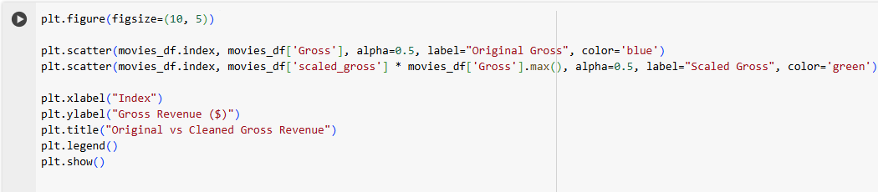
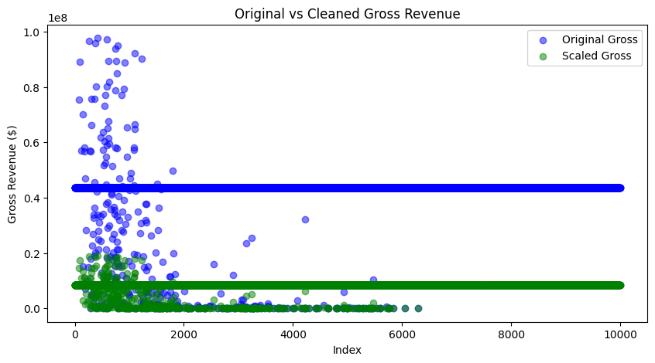
5. Activité en classe : prétraitement des données
6.4 Comparaison entre le chiffre d'affaires brut initial et le chiffre d'affaires brut ajusté
Résultat :
Notes:
# Anglais
Ce nuage de points compare les valeurs brutes d'origine aux valeurs mises à l'échelle. Il confirme que la mise à l'échelle préserve les tendances tout en maintenant les valeurs entre 0 et 1, ce qui est utile pour l'apprentissage automatique.
# Français
Ce nuage de points compare les valeurs brutes d'origine aux valeurs mises à l'échelle. Il confirme que la mise à l'échelle préserve les tendances, mais maintient les valeurs entre 0 et 1, ce qui est utile pour l'apprentissage automatique.

Slide 45
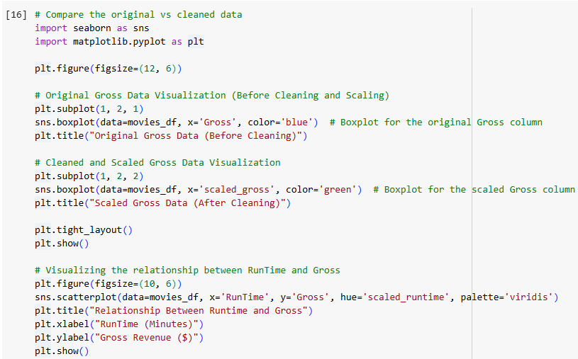
5. Activité en classe : prétraitement des données
6.5 Comparaison entre les données originales et les données nettoyées
Notes:
# Français
Dans cette étape, nous comparons les données brutes d'origine avec la version nettoyée et mise à l'échelle.
# Français
Dans cette étape, nous comparons les données brutes originales avec la version nettoyée et mise à l'échelle.

Slide 46
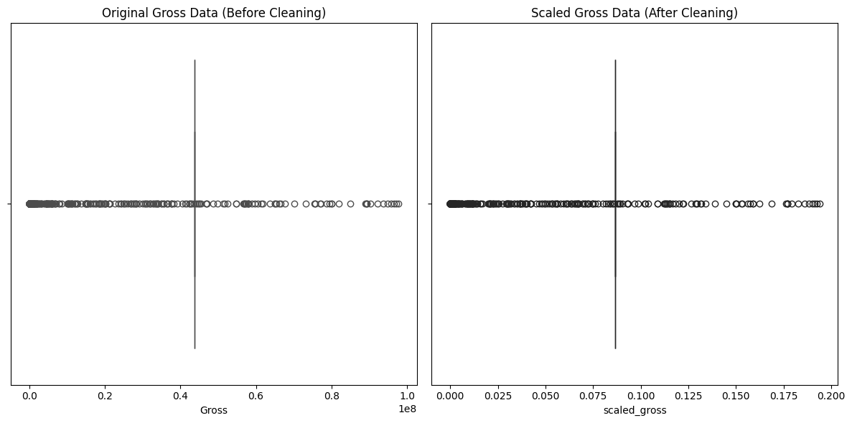
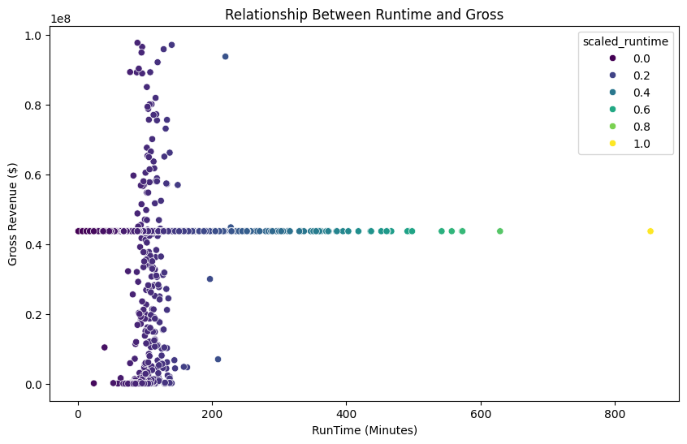
5. Activité en classe : prétraitement des données
Résultat :
Notes:
# Français
À gauche, nous voyons un diagramme en boîte des données brutes Gross. À droite, nous voyons la version nettoyée et mise à l'échelle. Les données nettoyées comportent moins de valeurs extrêmes et sont mieux adaptées à l'analyse. Le nuage de points en bas montre la relation entre RunTime et Gross.
# Français
À gauche, nous voyons un diagramme en boîte des données brutes brutes. À droite, nous voyons la version nettoyée et mise à l'échelle. Les données nettoyées présentent moins de valeurs extrêmes et sont plus adaptées à l'analyse. Le nuage de points en bas illustre la relation entre RunTime et Brut.

Slide 47
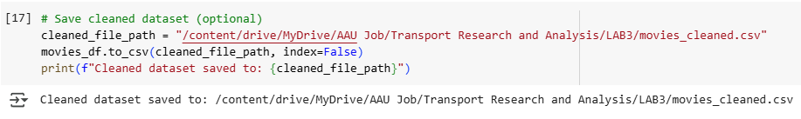
5. Activité en classe : prétraitement des données
Étape 7 : Enregistrer l'ensemble de données final nettoyé
Après avoir nettoyé et transformé les données, nous enregistrons la version finale sous le nom movies_cleaned.csv.
L'enregistrement garantit que tout le travail de prétraitement, comme le traitement des valeurs manquantes, la mise à l'échelle et la suppression des valeurs aberrantes, est stocké pour une analyse ou une modélisation future.
Cet ensemble de données nettoyé peut désormais être partagé, réutilisé ou importé dans des workflows d'apprentissage automatique.
Notes:
# Français
Enfin, nous enregistrons l'ensemble de données nettoyé sous le nom movies_cleaned.csv. Ce fichier peut désormais être utilisé dans de futurs projets ou modèles, ou partagé avec d'autres personnes. En enregistrant vos données nettoyées, vous vous assurez de ne pas avoir à répéter tout le processus de nettoyage.
# Français
Enfin, nous enregistrons l'ensemble de données nettoyé sous le nom movies_cleaned.csv. Ce fichier peut désormais être utilisé dans de futurs projets, modèles ou partagé. Enregistrer vos données nettoyées vous évite de devoir répéter l'ensemble du processus de nettoyage.

Slide 48
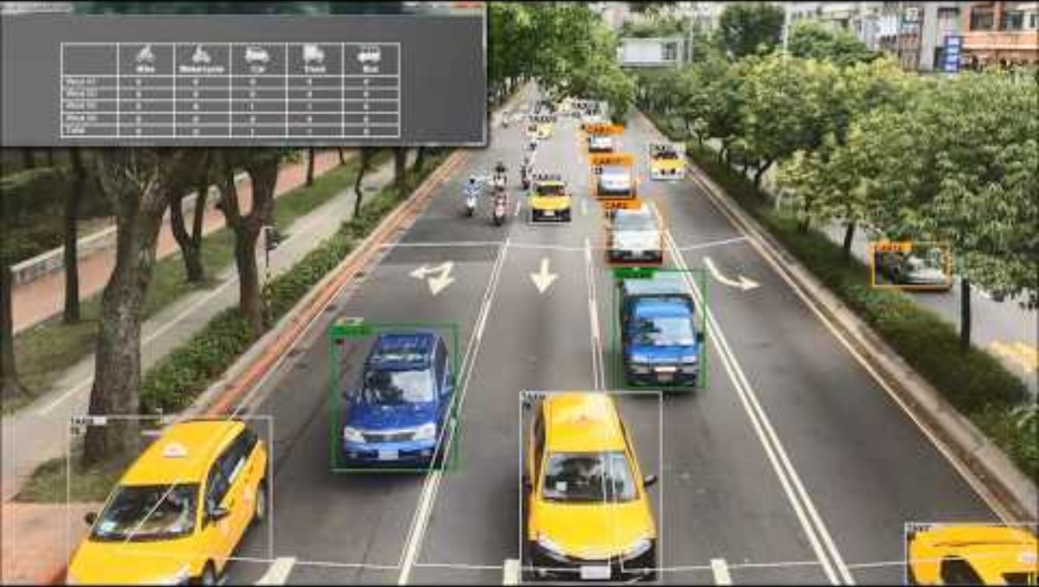
Système de transport intelligent - Vidéo
Principes de base du système de transport intelligent (ITS)
Cette vidéo montre comment l'intelligence artificielle est utilisée pour surveiller et analyser le flux de circulation en temps réel, contribuant ainsi à améliorer la sécurité routière et la gestion des embouteillages.
Crédits vidéo : Advantech
Lien vers la vidéo :
https://youtu.be/O2HsVybFP4I
Notes:
# Anglais
Voici une autre vidéo rafraîchissante. Vous y découvrirez comment l'IA est utilisée pour surveiller le trafic en temps réel afin d'améliorer la sécurité routière et de réduire les embouteillages.
# Français
Voici une autre vidéo rafraîchissante. Vous y découvrirez comment l'IA est utilisée pour surveiller le trafic en temps réel afin d'améliorer la sécurité routière et de réduire les embouteillages.

Slide 49
Section 06 :
Devoirs : Devoir n° 1
Notes:
# Anglais
Nous passons maintenant à la section 6 : Devoirs à faire à la maison.
# Français
Passons maintenant à la section 6 : Devoirs.

Slide 50
6. Devoirs : Devoir 1 - Prétraitement des données
6.1.1 Exercice 1 - Prétraitement des données via Python pour un ensemble de données donné
Ce devoir fait partie du laboratoire 4 : Prétraitement des données dans le cours Recherche et analyse dans le domaine des transports.
Vous devez appliquer les concepts abordés en classe pour nettoyer, transformer et visualiser un nouvel ensemble de données à l'aide de Python, puis soumettre votre travail sous la forme d'un rapport structuré.
Objectif du devoir :
L'objectif est de convertir un ensemble de données non nettoyées en un format structuré, nettoyé et utilisable pour l'analyse ou la modélisation.
Notes:
# Anglais
Cette partie du laboratoire est conçue pour vous aider à appliquer les mêmes techniques que celles que nous avons mises en pratique pendant l'activité en classe, mais cette fois-ci avec un nouvel ensemble de données. Passons en revue les détails de la tâche.
L'objectif est de transformer des données non nettoyées en un ensemble de données propre et utilisable, comme nous l'avons fait dans le laboratoire.
# Français
Cette partie du TP est conçue pour vous aider à appliquer les mêmes techniques que celles utilisées en classe, mais cette fois avec un nouvel ensemble de données. Examinons les détails de la tâche.
L'objectif est de prendre des données brutes et de les transformer en un ensemble de données propre et exploitable, comme nous l'avons fait en TP.

Slide 51
6. Devoirs : détails de l'ensemble de données
6.1.2 Exercice 1 - Ensemble de données
L'ensemble de données contient des offres d'emploi dans le domaine de la science des données provenant de Glassdoor, notamment des informations telles que l'intitulé du poste, le lieu, l'estimation du salaire, la notation de l'entreprise et les compétences requises. Il n'est pas nettoyé, comporte des valeurs manquantes, des formats incohérents et des types de données mixtes, ce qui le rend idéal pour s'exercer au prétraitement.
✅ Titre de l'ensemble de données : Offres d'emploi en science des données sur Glassdoor (https://www.glassdoor.at)
✅ Source : Kaggle
✅ Lien : https://www.kaggle.com/datasets/rashikrahmanpritom/data-science-job-posting-on-glassdoor
✅ Nom de la base de données CSV : Uncleaned_DS_jobs.csv
✅ Taille du fichier : 2,5 Mo
Vous pouvez prévisualiser l'ensemble de données à l'aide d'Excel ou le charger directement dans Python pour le traiter.
Notes:
# Anglais
Pour cet exercice, nous utiliserons un ensemble de données provenant de Kaggle qui contient des offres d'emploi réelles publiées sur le site web Glassdoor.
Vous pouvez télécharger l'ensemble de données au format CSV à l'aide du lien fourni et l'utiliser pour votre tâche de prétraitement.
# Français
Pour ce devoir, nous utiliserons un ensemble de données Kaggle contenant de véritables données d'offres d'emploi du site web Glassdoor. Vous pouvez télécharger l'ensemble de données au format CSV via le lien fourni et l'utiliser pour votre tâche de prétraitement.

Slide 52
6. Devoirs : instructions pour la tâche
6.1.3 Exercice 1 - Instructions
Suivez ces étapes à l'aide de Python (de préférence dans Google Colab) :
Importez les bibliothèques Python nécessaires (par exemple : pandas, seaborn, matplotlib).
Chargez l'ensemble de données dans Python.
Effectuez des vérifications visuelles initiales (ex : head, info, describe).
Normalisez les formats (ex : devise, unités, heure).
Traitez les valeurs manquantes et les doublons.
Effectuez le nettoyage et la transformation des données.
Appliquez des visualisations pour comparer les données brutes et les données nettoyées (boîtes à moustaches, cartes thermiques).
Enregistrer l'ensemble de données nettoyé final sous le nom DS_jobs_cleaned.csv.
Vous pouvez simplement utiliser le même code Python que celui que nous avons utilisé lors de l'activité en classe dans le laboratoire 4, implémenter le code pour le nouvel ensemble de données fourni,
Notes:
# Anglais
Pour réaliser cet exercice, suivez simplement les mêmes étapes que celles que nous avons suivies pendant l'activité en classe.
Commencez par importer les bibliothèques nécessaires et charger l'ensemble de données.
Ensuite, effectuez une vérification initiale des données, nettoyez-les en corrigeant les formats, en traitant les valeurs manquantes et en supprimant les doublons.
Après cela, appliquez quelques visualisations pour comparer les données brutes et les données nettoyées.
Enfin, enregistrez votre ensemble de données nettoyé dans un nouveau fichier CSV.
# Français
Pour réaliser ce devoir, suivez simplement les étapes décrites lors de l'activité en classe.
Vous commencerez par importer les bibliothèques nécessaires et charger le jeu de données.
Ensuite, effectuez une vérification initiale des données, puis nettoyez-les en corrigeant les formats, en gérant les valeurs manquantes et en supprimant les doublons.
Ensuite, appliquez des visualisations pour comparer les données brutes et nettoyées.
Enfin, enregistrez votre jeu de données nettoyé dans un nouveau fichier CSV.

Slide 53
6. Devoirs : consignes de soumission
6.1.4 Devoir 1 - Consignes de soumission
Soumettez votre travail de prétraitement des données terminé accompagné des fichiers requis énumérés ci-dessous.
Un bref rapport au format PDF
Ensemble de données final nettoyé - DS_jobs_cleaned.csv
Fichier de code Python (format .ipynb ou .py)
Notes:
# Anglais
Pour soumettre votre projet, vous devez préparer un bref rapport au format PDF. Vous devez soumettre l'ensemble de données nettoyé sous forme de fichier CSV et votre code Python sous forme de fichier .ipynb ou .py.
Assurez-vous que tous les fichiers sont complets et soumis avant la date limite mentionnée.
# Français
Pour soumettre votre rapport, vous devez préparer un court rapport au format PDF. Vous devez soumettre l'ensemble de données nettoyé au format CSV et votre code Python au format .ipynb ou .py.
Assurez-vous que tous les fichiers sont complets et soumis avant la date limite indiquée.

Slide 54
6. Devoir : Structure du rapport
6.1.5 Devoir 1 - Structure du rapport
Votre rapport doit inclure :
Page de titre avec votre nom, le cours et la date
Introduction à l'ensemble de données et à sa source
Résumé des principales étapes de nettoyage
Résultats visuels (captures d'écran ou images de graphiques)
Conclusion : ce qui a été amélioré grâce au prétraitement
Annexe : extraits de code Python pour les fonctions principales
Notes:
# Anglais
Votre rapport doit clairement inclure les points suivants.
Une page de titre
Une brève introduction sur l'ensemble de données
Résumé des étapes de nettoyage
Des visuels tels que des boîtes à moustaches ou des cartes thermiques
Une conclusion sur les améliorations apportées
Et une annexe avec des extraits de code
Cette structure nous aide à évaluer à la fois vos étapes techniques et la clarté de votre travail.
# Français
Votre rapport doit clairement inclure les points suivants :
Une page de titre
Une brève introduction sur l'ensemble de données
Un résumé des étapes de nettoyage
Des éléments visuels tels que des boîtes à moustaches ou des cartes thermiques
Une conclusion sur les améliorations
Et une annexe contenant des extraits de code
Cette structure nous permet d'évaluer vos étapes techniques et votre clarté.

Slide 55
6. Devoirs : date limite et remarques
6.1.6 Devoir 1 - Date limite et remarques
Date limite : soumettez tous les fichiers avant le … / … / … (1 semaine après le laboratoire 4)
Remarque : ce devoir sera noté en fonction de la clarté, de l'exactitude des étapes de traitement, de la qualité du code et de la visualisation des données.
Notes:
# Anglais
Veuillez vous assurer de soumettre tous les fichiers requis avant la date limite.
Votre devoir sera noté en fonction de l'exactitude de vos étapes de prétraitement, de la clarté de votre code et de la qualité de votre visualisation et de votre explication des changements apportés à l'ensemble de données.
# Français
Veuillez vous assurer de soumettre tous les fichiers requis avant la date limite.
Votre devoir sera noté en fonction de la justesse de vos étapes de prétraitement, de la clarté de votre code et de la qualité de votre visualisation et de votre explication des modifications apportées à l'ensemble de données.

Slide 56
Section 07 :
Références
Notes:
# Anglais
Nous allons maintenant vous donner quelques références qui vous aideront à approfondir par vous-même les sujets abordés dans ce laboratoire.
# Français
Nous allons maintenant vous donner quelques références pour vous aider à en apprendre davantage par vous-même sur les sujets que nous avons abordés dans ce laboratoire.

Slide 57
7. Références
7.1.1 Ouvrages de référence
  « Transportation Engineering and Planning » (Ingénierie et planification des transports) par C.S. Papacostas et P.D. Prevedouros
  « Urban Transportation Planning » (Planification des transports urbains) par Michael D. Meyer et Eric J. Miller
  « Data Science for Transportation » (Science des données pour les transports) par Mashrur A. Chowdhury, Amy Apon et Asad J. Khattak
  « Python for Data Analysis » (Python pour l'analyse des données) par Wes McKinney
7.1.2 Tutoriels de référence
  Tutoriels Python de W3 Schools :
  https://www.w3schools.com/python/
7.2 Code de référence pour les activités en classe
  Google Colab (prétraitement des données) :
  https://colab.research.google.com/drive/1iMD6hnH4sgZpVkxLVCs4xxbWa3rNmiER?usp=sharing
Notes:
# Anglais
Vous trouverez des manuels utiles tels que :
Ingénierie et planification des transports
Planification des transports urbains
Science des données pour les transports
Python pour l'analyse des données
Pour les tutoriels, nous recommandons :
Tutoriels Python W3Schools sur w3schools.com. Il s'agit d'un site adapté aux débutants pour s'exercer et apprendre Python.
Enfin, le code que nous avons utilisé dans ce laboratoire est disponible sur Google Colab. Vous pouvez y accéder directement en utilisant le lien fourni ici. Il comprend toutes les étapes que nous avons suivies pendant l'activité de prétraitement des données.
# Français
Vous trouverez des manuels utiles tels que :
Ingénierie et planification des transports
Planification des transports urbains
Science des données pour les transports
Python pour l'analyse des données
Pour les tutoriels, nous recommandons :
Les tutoriels Python de W3Schools sur w3schools.com. C'est un site convivial pour les débutants qui permet de s'entraîner et d'apprendre Python.
Enfin, le code utilisé dans cet atelier est disponible sur Google Colab. Vous pouvez y accéder directement via le lien fourni ici. Il comprend toutes les étapes suivies lors de l'activité de prétraitement des données.

Slide 58
Merci de votre attention !
Notes:
# Anglais
Merci de nous avoir suivis. N'oubliez pas d'expérimenter, d'essayer de nouvelles visualisations et de poser des questions. À bientôt dans le prochain laboratoire !
# Français
Merci de nous suivre. N'oubliez pas d'expérimenter, d'essayer de nouvelles visualisations et de poser des questions. À bientôt pour le prochain atelier !

